Slide 1


Slide 2

تنظيم حصص الأسبوع
اليوم 4 -
اليوم1 -
أنشطة اعتيادية (10د)
ورشة القراءة: استثمار النص (50د)
إملاء (25د)
أنشطة اعتيادية (10د)
معجم (25د)
ورشة الاستماع والتحدث (30د)
الكلمات البصرية+ القراءة المشتركة(20د)
اليوم 5 -
اليوم2 -
أنشطة اعتيادية (10د)
ورشة القراءة (40د)
التعبير الكتابي (35د)
أنشطة اعتيادية (10د)
ورشة الاستماع والتحدث 30د)
ورشة القراءة (45د)
اليوم 6 -
اليوم 3 -
استماع وتحدث: مراجعة وتوليف (20د)
ورشة القراءة: توليف ومراجعة (20د)
إنتاج الكتابي: (25د)
قراءة إثرائية 20 د
أنشطة اعتيادية (10د)
ورشة الاستماع والتحدث (30د)
ورشة القراءة (45د)

Slide 3









هيكلة حصة اليوم
- 01 النشاط الاعتيادي
سرد حكاية جديدة-التعبير عن حلم
- 03قراءة
قراءة: قراءات فردية وفهم.
04- إنتاج كتابي
مهارة الشرح
01- قراءة إثرائية (الحصة 2)
عنوان القصة: مغامرة قبعة (ص 7 و8من كراسة "نصوصي القرائية للسنة الثالثة)
- 02استماع وتحدث
الاستماع و التحدث: تثبيت وتوليف
- 03قراءة
قراءة: قراءات فردية و فهم.
- 04قراءة/ كتابة
توسيع فكرة (1)

Slide 4

عند نهاية الحصة
على الأقل 80% من المتعلمين سيكونون قادرين على:
سرد حكاية وتوظيف الفعل الكلامي (أعبر عن حلم) في وضعيات.
قراءة نص واستثماره.
استعمال أساليب الشرح لتوضيح سبب وقوع نتيجة.
فهم نص القراءة الإثرائية واستخلاص بعض القيم المروجة فيه.

Slide 5


افتتاح الحصة
افتتاح الحصة
ترحيب
تحدي أفضل حكاية (10 د)
توظيف الفعل الكلامي "أعبر عن حلمي" في حوار. (10د)

Slide 6



مرحبا بكم. سننطلق في حصة اللغة العربية.
اختــتام الحــصة
قراءة إثرائية
إنتاج كتابي
قــــراءة
افتتاح الحصة

Slide 7


قبل أن نبدأ حصة اليوم نتذكر شروط الحصول على نجمة التميز.
اختــتام الحــصة
قراءة إثرائية
إنتاج كتابي
قراءة
افتتاح الحصة
أَطْلُبُ تَوْضيحاً إِذا لَمْ أَفْهَمْ.

Slide 8


ضعوا اللوحة والكراسة في القمطر.$$
اختــتام الحــصة
قراءة إثرائية
إنتاج كتابي
قــــراءة
افتتاح الحصة

Slide 9

خذوا العمل المنزلي الخاص بالحكاية. ستشاركون اليوم في تحدي أفضل حكاية.
اختــتام الحــصة
قراءة إثرائية
إنتاج كتابي
قــــراءة
افتتاح الحصة
أُعيدُ كِتابَةَ حِكايَتي ٱلْجَديدَةَ.

Slide 10


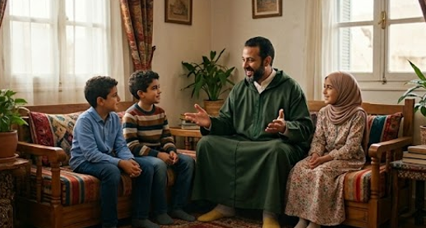
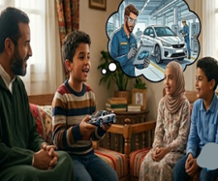

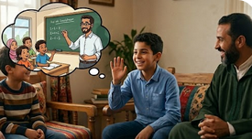
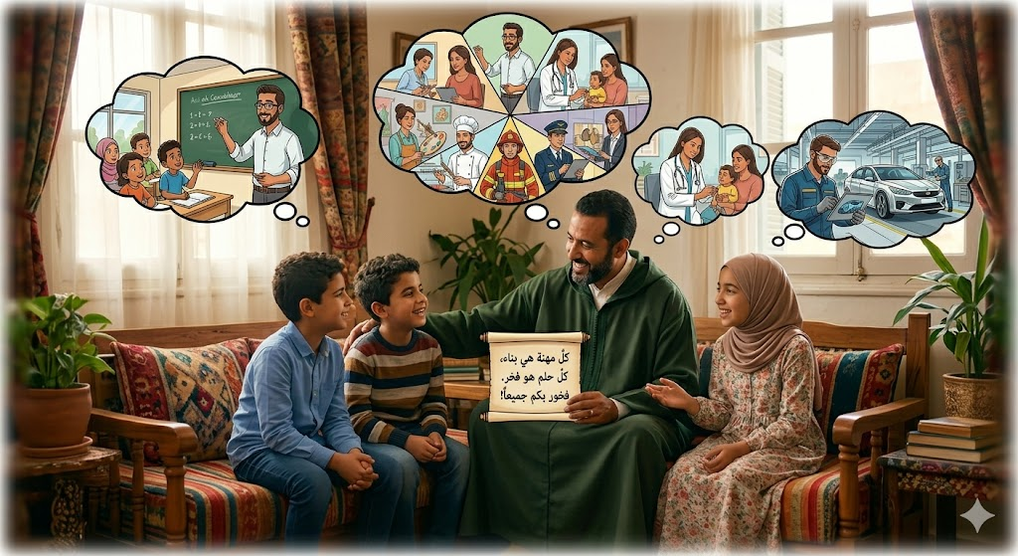
من يمر أمام زملائه ليسرد علينا حكايته الجديدة؟ (10 دقيقة)
تنتقى أفضل الحكايات وتعلق على المجلة الحائطية.
اختــتام الحــصة
قراءة إثرائية
إنتاج كتابي
قــــراءة
افتتاح الحصة
1
مَقْطَعُ ٱلْبِدايَةِ
2
مَقْطَعُ ٱلْوَسَطِ
3
مَقْطَعُ ٱلنِّهايَةِ

Slide 11

الفائزون في تحدي أفضل حكاية هم ...
اختــتام الحــصة
قراءة إثرائية
إنتاج كتابي
قــــراءة
افتتاح الحصة

Slide 12

سأقرأ الوضعية التالية، ستجيبون باستعمال أساليب التعبير عن الحلم وبلغة عربية فصيحة. انتبهوا
اختــتام الحــصة
قراءة إثرائية
إنتاج كتابي
قــــراءة
افتتاح الحصة
خِلالَ ٱلْحِصَّةِ ٱلدِّراسِيَّةِ، دارَ بَيْنَك وَبَيْنَ زَميلِك حِوارٌ حَوْلَ ٱلْمِهَنِ. فَكِّرا في ثُنائِيّاتٍ ثُمَّ مُرّا لِتَقْديمِ ٱلْحِوارِ.
- ماذا تُريدُ أَنْ تُصْبِحَ عِنْدَما تَكْبَرُ؟
...............................................................................
لِماذا تَحْلُمُ أَنْ تَكونَ ................................؟
لِكَيْ / لِأَنَّني ..............................................................

Slide 13
قــــراءة
- 03 قراءة
مراجعة وتوليف

Slide 14
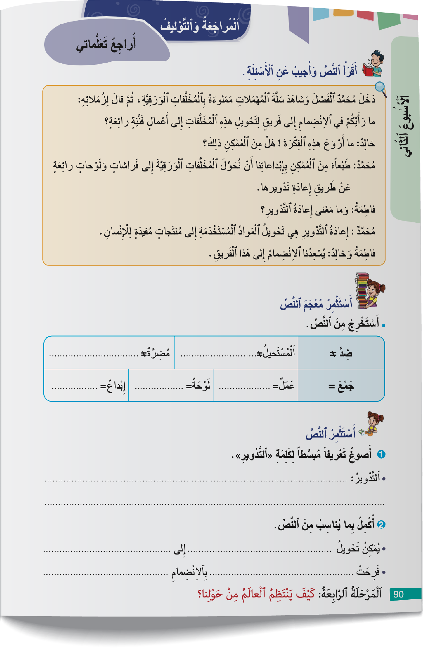
اليوم ستقرؤون نصا وتجيبون عن أسئلة. افتحوا كراساتكم على الصفحة 90.
اختــتام الحــصة
قراءة إثرائية
إنتاج كتابي
قــــراءة
افتتاح الحصة

Slide 15

نقرأ النص على الكراسة بطلاقة. سأعين من يقرأ: الكاتب-خالد- محمد-فاطمة. تابعوا.
اختــتام الحــصة
قراءة إثرائية
إنتاج كتابي
قــــراءة
افتتاح الحصة

Slide 16

من يقرأ التعليمتين؟ ما المطلوب؟ -عودوا إلى النص للإجابة عن السؤالين (دقيقتان).
اختــتام الحــصة
قراءة إثرائية
إنتاج كتابي
قــــراءة
افتتاح الحصة

Slide 17
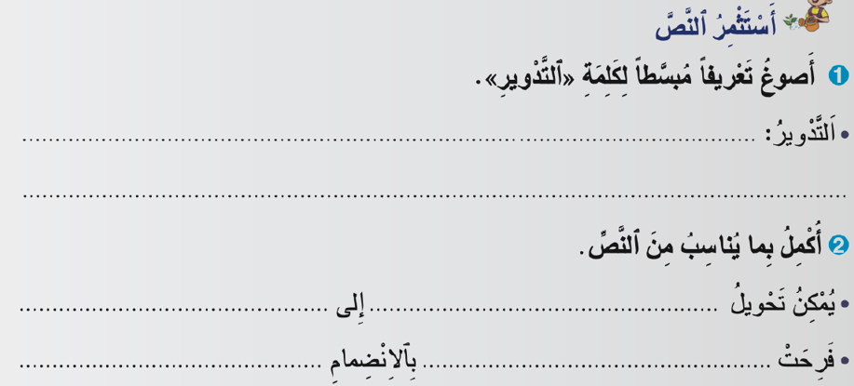
نصحح. من يقرأ التعليمة 1؟ من يجيب؟ هل أنتم متفقون؟ -التعليمة الثانية؟
اختــتام الحــصة
قراءة إثرائية
إنتاج كتابي
قــــراءة
افتتاح الحصة
تَحْويلُ ٱلْمَوادِّ ٱلْمُسْتَخْدَمَةِ إِلى مُنْتَجاتٍ مُفيدَةٍ لِلْإِنْسانِ.
فَراشاتٍ وَلَوْحاتٍ رائِعَةٍ.
ٱلْمُخَلَّفاتِ ٱلْوَرَقِيَّةِ
فَريقِ ٱلتَّدْويرِ.
فاطِمَةُ

Slide 18
انتبهوا للتصحيح.
اختــتام الحــصة
قراءة إثرائية
إنتاج كتابي
قــــراءة
افتتاح الحصة
تَحْويلُ ٱلْمَوادِّ ٱلْمُسْتَخْدَمَةِ إِلى مُنْتَجاتٍ مُفيدَةٍ لِلْإِنْسانِ.
فَراشاتٍ وَلَوْحاتٍ رائِعَةٍ.
ٱلْمُخَلَّفاتِ ٱلْوَرَقِيَّةِ
فَريقِ ٱلتَّدْويرِ.
فاطِمَةُ

Slide 19
خذوا ألواحكم. حولوا الفعل "حَصَدَ المحصولَ" في صيغة الأمر حسب ضمائر المخاطب.
اختــتام الحــصة
قراءة إثرائية
إنتاج كتابي
قــــراءة
افتتاح الحصة
حَصَدَ ٱلْمَحْصولَ.
أَنْتُما .........................
أَنْتُما .........................
أَنْتَ ........................
أَنْتِ ........................
أَنْتُمْ..............................................
أَنْتُنَّ ............................................

Slide 20
انتبهوا للتصحيح.
اختــتام الحــصة
قراءة إثرائية
إنتاج كتابي
قــــراءة
افتتاح الحصة
حَصَدَ ٱلْمَحْصولَ.
صيغَةُ ٱلْأَمْرِ:
أَنْتُما: اُحْصُدا ٱلْمَحْصولَ.
أَنْتُما: اُحْصُدا ٱلْمَحْصولَ.
أَنْتَ: اُحْصُدِ ٱلْمَحْصولَ.
أَنْتِ: اُحْصُدي ٱلْمَحْصولَ.
أَنْتُمْ: اُحْصُدوا ٱلْمَحْصولَ.
أَنْتُنَّ: اُحْصُدْنَ ٱلْمَحْصولَ.

Slide 21
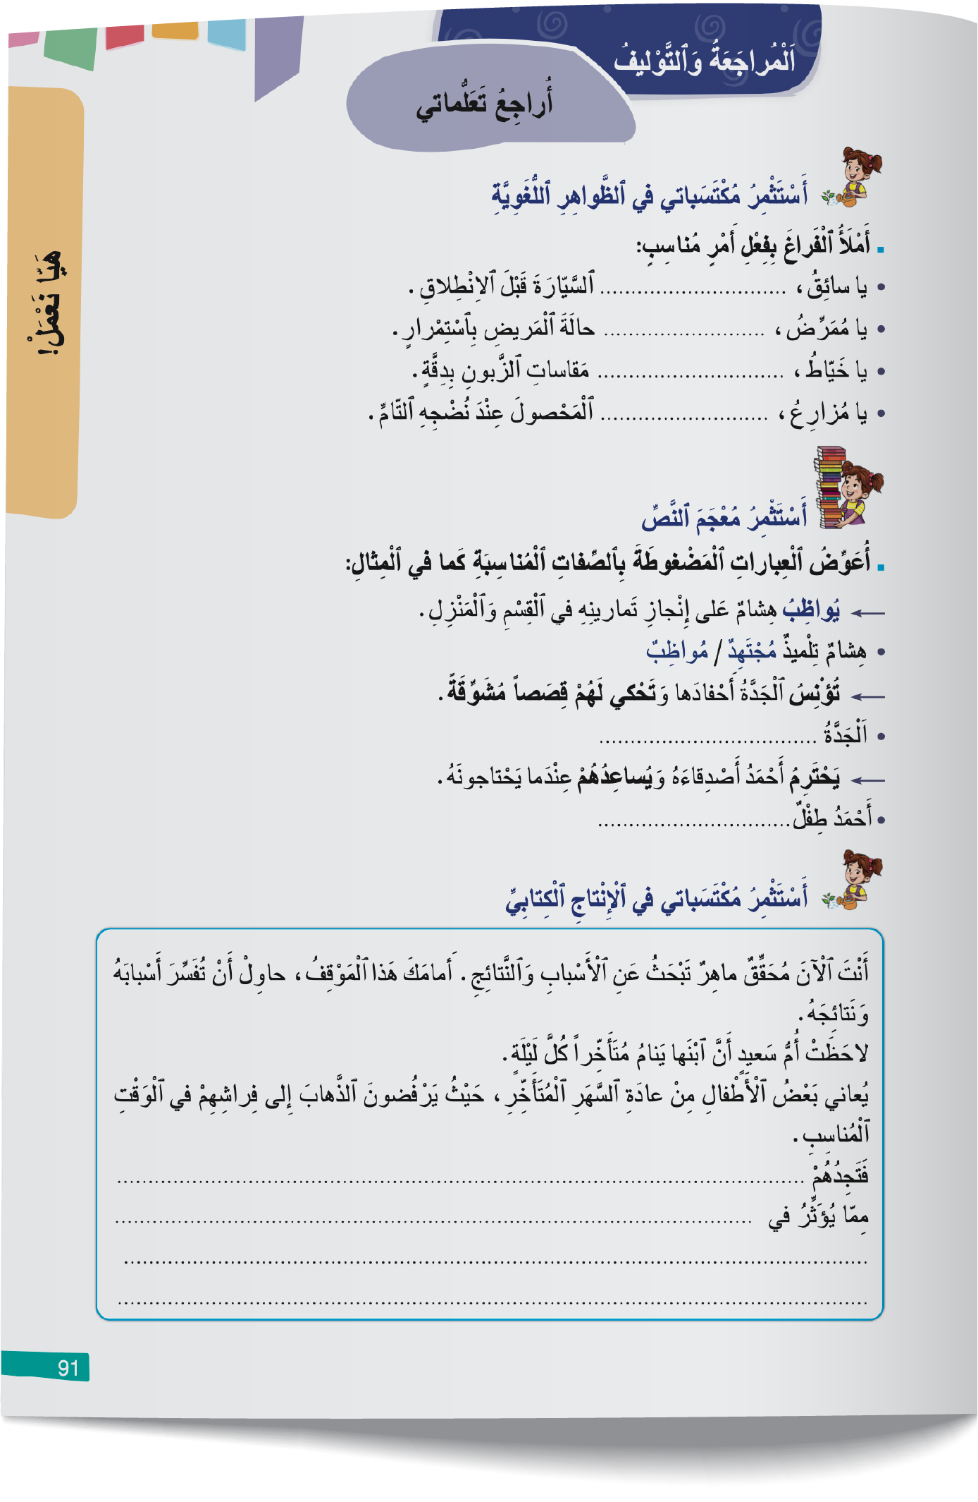
نمر إلى التمرين الخاص بتوظيف الفعل الأمر. من يقرأ التعليمة؟ ما المطلوب؟ - أنجزوا.
اختــتام الحــصة
قراءة إثرائية
إنتاج كتابي
قــــراءة
افتتاح الحصة

Slide 22
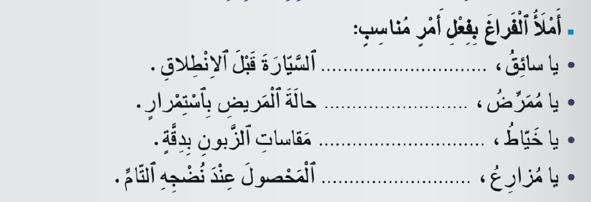
نصحح جملة جملة. من يتقاسم جوابه؟
اختــتام الحــصة
قراءة إثرائية
إنتاج كتابي
قــــراءة
افتتاح الحصة

Slide 23
هذه أجوبة أخرى. انتبهوا للتصحيح.
اختــتام الحــصة
قراءة إثرائية
إنتاج كتابي
قــــراءة
افتتاح الحصة
اِفْحَصِ/ راقِبِ
تَتَبَّعْ/ راقِبْ
خُذْ
اُحْصُدِ

Slide 24
والآن من يذكرنا بكيف نوضح اسما باستعمال صفات مضافة؟
اختــتام الحــصة
قراءة إثرائية
إنتاج كتابي
قــــراءة
افتتاح الحصة
اَلصِّفَةُ ٱلْمُضافَةُ

Slide 25

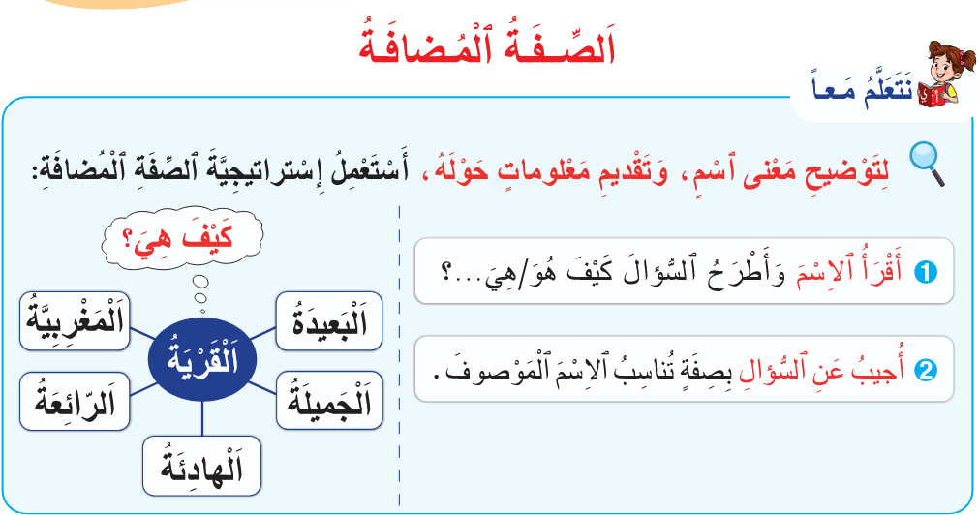
نتذكر جميعا.
اختــتام الحــصة
قراءة إثرائية
إنتاج كتابي
قــــراءة
افتتاح الحصة

Slide 26
هذه أسماء. من يوضحها شفهيا باستعمال صفات مضافة.
توضيح أن الاسم بدون "ال" صفته المضافة تكون بدون "ال"، والعكس بالعكس.
اختــتام الحــصة
قراءة إثرائية
إنتاج كتابي
قــــراءة
افتتاح الحصة
عَمَلٌ .........................................
اَلْعمَلُ .......................................

Slide 27
هذه أمثلة لصفات توضح كل اسم.
إذا كان الاسم بدون "ال" تكون الصفة بدون "ال" والعكس بالعكس.
اختــتام الحــصة
قراءة إثرائية
إنتاج كتابي
قــــراءة
افتتاح الحصة
عَمَلٌ سَهْلٌ / شاقٌّ / مُهِمٌّ / مُفيدٌ / نافِعٌ / ...
اَلْعمَلُ ٱلسَّهْلُ / ٱلشّاقُّ / ٱلْمُهِمُّ / ٱلْمُفيدُ / ٱلنّافِعُ / ...

Slide 28
ننشد جماعة.
فسحة قصيرة
نُنْشِدُ قَصيدَتَيْ "اَلْحَفْلَةُ" وَ"أُغْنِيَّةٌ لِبِلادي"

Slide 29
إنتاج كتابي
- 04 الإنتاج الكتابي
مهارة الشرح

Slide 30
سنواصل تدربنا اليوم على مهارة الشرح.
اختــتام الحــصة
قراءة إثرائية
إنتاج كتابي
قــــراءة
افتتاح الحصة
مَهارَةُ الشَّرْحِ

Slide 31
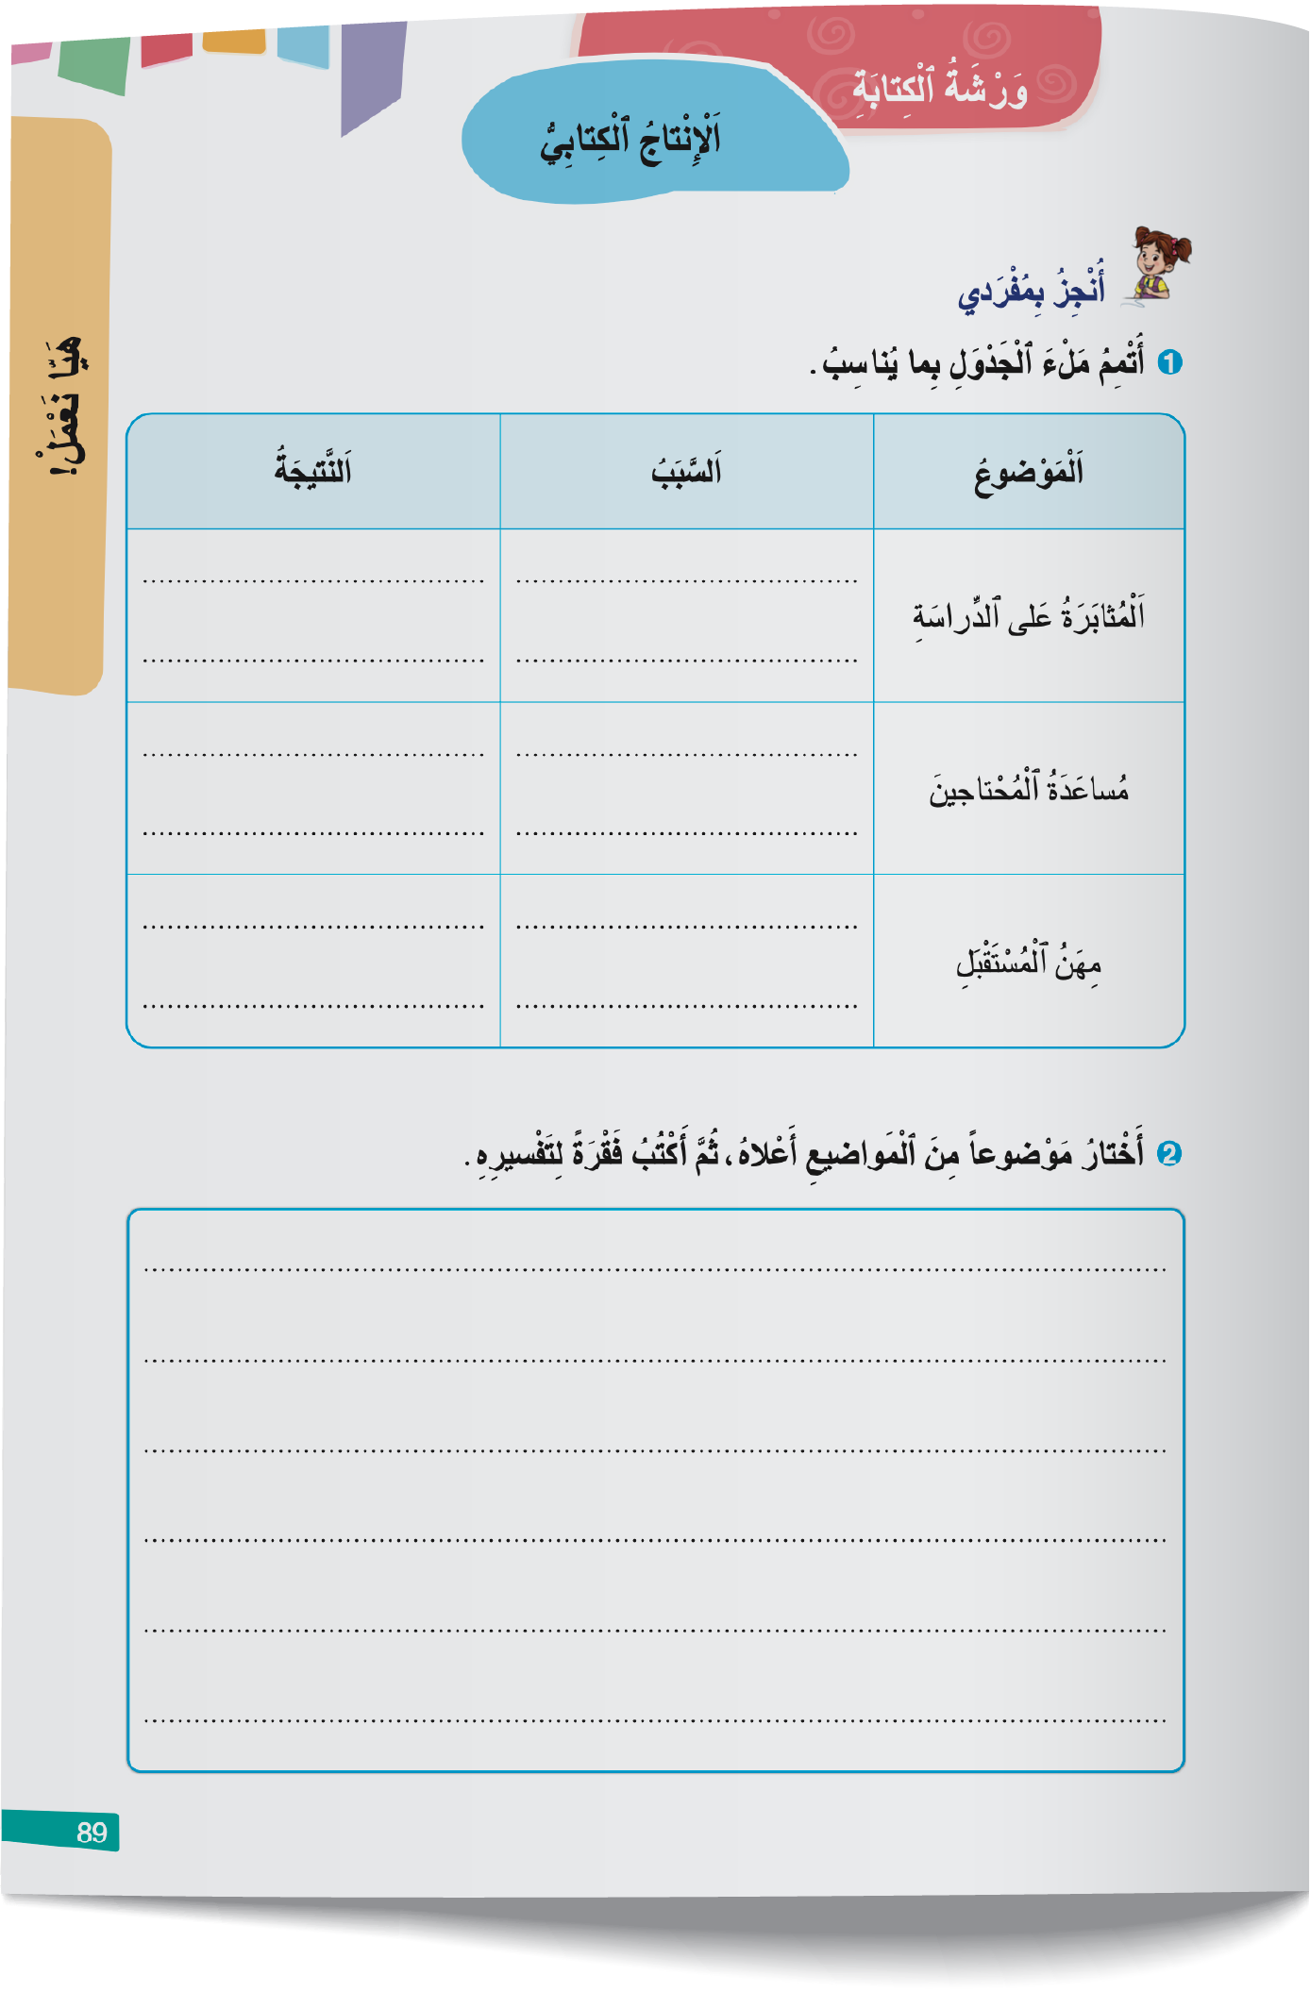
خذوا الصفحة 89.
اختــتام الحــصة
قراءة إثرائية
إنتاج كتابي
قــــراءة
افتتاح الحصة

Slide 32
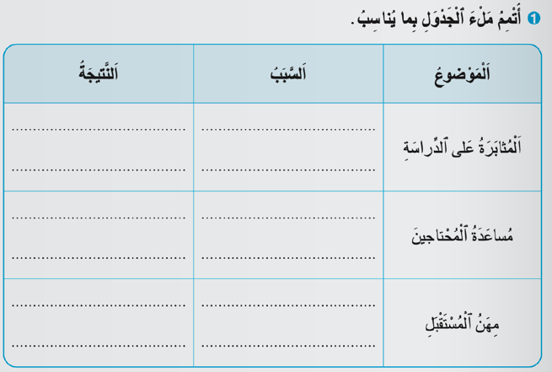
أكملوا الجدول بكتابة أسباب كل نتيجة مكتوبة على اليسار.
اختــتام الحــصة
قراءة إثرائية
إنتاج كتابي
قــــراءة
افتتاح الحصة
اَلنَّجاحُ في ٱلْمَدْرَسَةِ
تَحْسينُ حَياةِ ٱلْفَقيرِ
اِخْتِفاءُ مِهَنٍ قَديمَةٍ

Slide 33
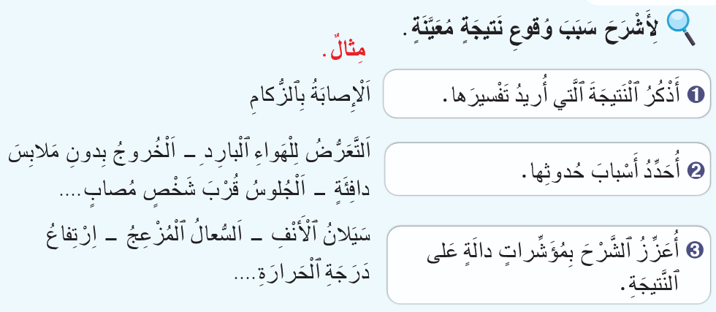
نتذكر كيف نشرح سبب وقوع نتيجة معينة. من يقرأ؟
اختــتام الحــصة
قراءة إثرائية
إنتاج كتابي
قــــراءة
افتتاح الحصة

Slide 34
خذوا الواجب المنزلي. راجعوا إنجازكم ثم اكتبوه على كراساتكم. (5 دقائق)
اختــتام الحــصة
قراءة إثرائية
إنتاج كتابي
قــــراءة
افتتاح الحصة
أَشَرَحُ سَبَبَ ٱلنَّتيجَةِ ٱلتّالِيَةِ: اَلـنَّجاحُ في ٱلدِّراسَةِ.
نُحَقِّقُ ٱلنَّجاحَ في ٱلدِّراسَةِ بِسَبَبِ/بِفَضْلِ.......
..................................................................

Slide 35
انتهى الوقت. نصحح. من يقرأ إنتاجه؟ أنصتوا للتصحيح.
اختــتام الحــصة
قراءة إثرائية
إنتاج كتابي
قــــراءة
افتتاح الحصة
أَشَرَحُ سَبَبَ ٱلنَّتيجَةِ ٱلتّالِيَةِ: اَلـنَّجاحُ في ٱلدِّراسَةِ.
نُحَقِّقُ ٱلنَّجاحَ في ٱلدِّراسَةِ بِسَبَبِ/بِفَضْلِ.......
..................................................................

Slide 36
هذه إجابة تتضمن أسباب النجاح، ومؤشرات/علامات النجاح. من يقرأ؟
اختــتام الحــصة
قراءة إثرائية
إنتاج كتابي
قــــراءة
افتتاح الحصة
أَشَرَحُ سَبَبَ ٱلنَّتيجَةِ ٱلتّالِيَةِ: اَلـنَّجاحُ في ٱلدِّراسَةِ.
نُحَقِّقُ ٱلنَّجاحَ في ٱلدِّراسَةِ بِفَضْلِ ٱلطُّموحِ وَتَنْظيمِ ٱلْوَقْتِ، وَٱلِاجْتِهادِ في مُراجَعَةِ ٱلدُّروسِ، وَٱلانتِباهِ داخِلَ ٱلقِسْمِ، وإِنْجازِ ٱلْواجِباتِ ٱلْمَنْزِلِيَّةِ. إِنَّ ٱلنّاجِحَ في ٱلدِّراسَةِ يَفْهَمُ ٱلدُّروسَ جَيِّدا وَيَحْصُلُ عَلى مَعَدَّلاتٍ مُرْتَفِعَةٍ.

Slide 37

قــــراءة إثرائية
04- قراءة
عنوان القصة: مغامرة قبعة

Slide 38
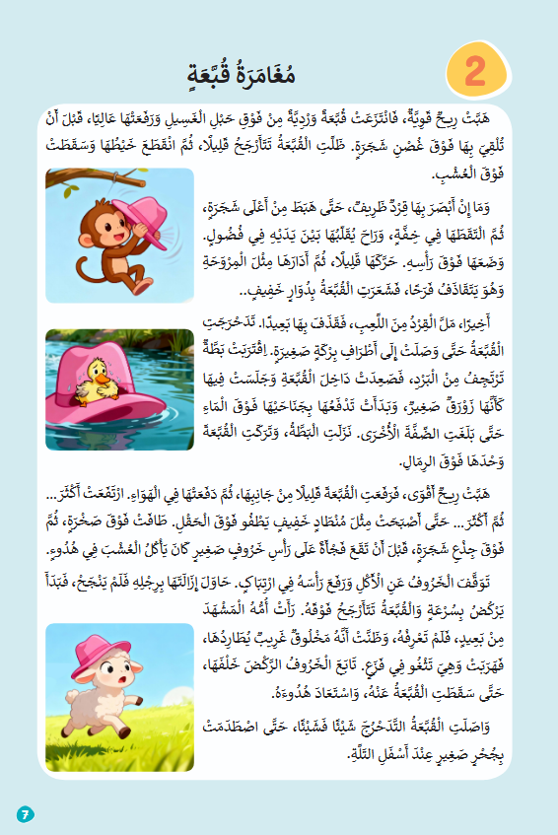

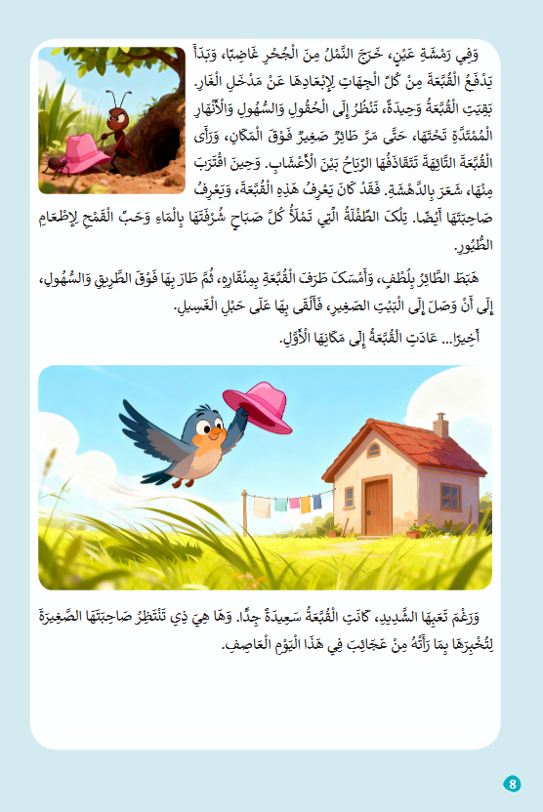
نواصل قراءة القصة "مغامرة قبعة" ونستثمر مضامينها.
اختــتام الحــصة
قراءة إثرائية
إنتاج كتابي
قــــراءة
افتتاح الحصة

Slide 39
الآن، على الصفحتين 7 و8، اقرؤا القصة قراءة هامسة وحددوا شخصياتها. 5 دقائق.
اختــتام الحــصة
قراءة إثرائية
إنتاج كتابي
قــــراءة
افتتاح الحصة
ما شَخْصِيّاتُ الْقِصَّةِ؟

Slide 40
من يجيب عن السؤال أمامكم؟ آخر ؟ هل تتفقون؟
اختــتام الحــصة
قراءة إثرائية
إنتاج كتابي
قــــراءة
افتتاح الحصة
ما شَخْصِيّاتُ ٱلْقِصَّةِ؟

Slide 41
انتبهوا للتصحيح.
اختــتام الحــصة
قراءة إثرائية
إنتاج كتابي
قــــراءة
افتتاح الحصة
شَخْصِيّاتُ ٱلْقِصَّةِ هِيَ:
اَلْقِرْدُ – اَلْبَطَّةُ – اَلْخَروفُ – اَلنَّمْلَةُ – اَلطّائِرُ.

Slide 42
لعبت كل شخصية دورا في مغامرة القبعة. ما دور كل شخصية؟ من يجيب؟
اختــتام الحــصة
قراءة إثرائية
إنتاج كتابي
قــــراءة
افتتاح الحصة
ما دَوْرُ كُلِّ شَخْصِيَّةٍ؟
- اَلْقِرْدُ :
– اَلْبَطَّةُ:
– اَلْخَروفُ:
– اَلنَّمْلَةُ:
– اَلطّائِرُ:

Slide 43
انتبهوا للتصحيح. من يقرأ دور كل شخصية؟
اختــتام الحــصة
قراءة إثرائية
إنتاج كتابي
قــــراءة
افتتاح الحصة
دَوْرُ كُلِّ شَخْصِيَّةٍ:
-اَلْقِرْدُ:
-اَلْبَطَّةُ:
-اَلْخَروفُ:
-اَلنَّمْلَةُ:
-اَلطّائِرُ:
لَعِبَ بِٱلْقُبَّعَةِ ثُمَّ رَماها.
دَفَعَتِ ٱلْقُبَّعَةَ عَلى ٱلْماءِ فَتَرَكَتْها عَلى ٱلضِّفَّةِ.
عَلِقَتِ ٱلْقُبَّعَةُ بِرَأْسِهِ وَرَكَضَ بِها.
رَأَتِ ٱلْقُبَّعَةَ قُرْبَ ٱلْجُحْرِ وَدَفَعَتْها بَعيداً.
أَعادَ ٱلْقُبَّعَةَ إِلى صاحِبَتِها.

Slide 44
هذا سؤال آخر. من يقرأ السؤال؟ من يجيب ؟ آخر؟ ما رأيكم؟
اختــتام الحــصة
قراءة إثرائية
إنتاج كتابي
قــــراءة
افتتاح الحصة
ما ٱلْقيمَةُ ٱلَّتي نَتَعَلَّمُها مِنْ سُلوكِ ٱلطّائِرِ؟

Slide 45
انتبهوا للتصحيح.
اختــتام الحــصة
قراءة إثرائية
إنتاج كتابي
قــــراءة
افتتاح الحصة
يُمْكِنُ أَنْ نَتَعَلَّمَ مِنْ سُلوكِ ٱلطّائِرِ قيمَةَ مُساعَدَةِ ٱلْآخَرينَ وَإِرْجاعِ ٱلْأَشْياءِ إِلى أَصْحابِها.

Slide 46
نمر إلى سرد القصة. أنصتوا. سأعين من يسرد القصة في فقرة قصيرة.
اختــتام الحــصة
قراءة إثرائية
إنتاج كتابي
قــــراءة
افتتاح الحصة
أَسْرُدُ ٱلْقِصَّةَ بِأُسْلوبِيَ ٱلْخاصِّ في فِقْرَةٍ.

Slide 47
اختتام الحصة
اختتام الحصة
ماذا تعلمت اليوم؟
الواجب المنزلي

Slide 48
ماذا تَعَلَّمْتُم في هَذِهِ ٱلْحِصَّةِ؟
اختــتام الحــصة
إنتاج كتابي
قراءة
استـماع وتحدث
افتتاح الحصة
مَنْ يُقَدِّمْ شْرَحاً لِمِهْنَةٍ مِنَ ٱلْمِهَنِ؟

Slide 49
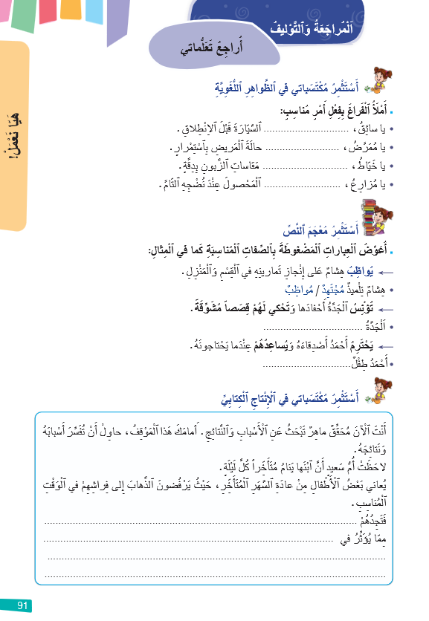
على الصفحة 91، ضعوا العلامة أمام الواجب المنزلي (التمرين المؤطر).
اختــتام الحــصة
إنتاج كتابي
قراءة
استـماع وتحدث
افتتاح الحصة

Slide 50


إلى اللقاء في الحصة المقبلة
اختــتام الحــصة
إنتاج كتابي
قراءة
استـماع وتحدث
افتتاح الحصة

Slide 51

بناء على إنجازات المتعلمين خلال الممارسة المستقلة
ما تقديرك لنسبة التحكم في هدف الدرس؟
تسجل النسبة على صفحة اليوم من مذكرة الأستاذ.

